Slide 1


Rozbudowa asystenta dowodzenia
Jakub Mikołajczyk

Slide 2

Co udało się zrobić:
Nowe spójniki
Nowe reguły
Parser formuł
REPL

Slide 3
Czego nie udało się zrobić
Logika pierwszego rzędu
Obsługi błędów

Slide 4

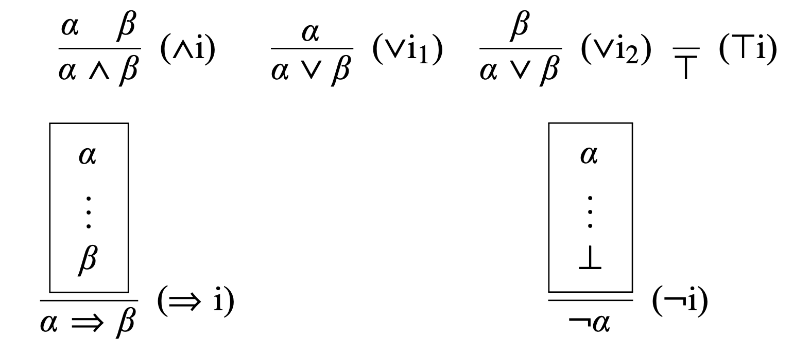
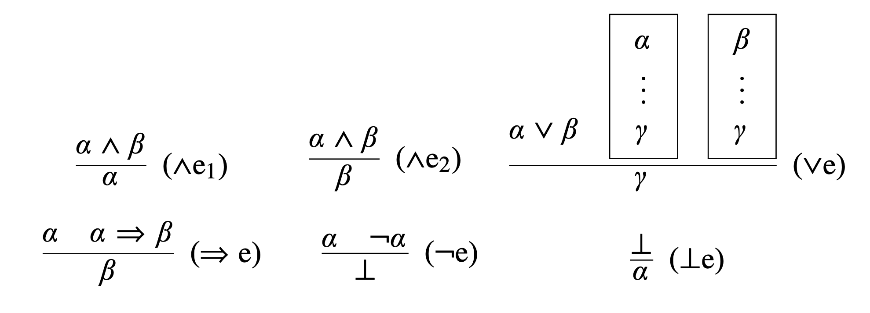
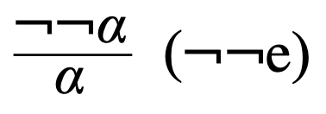
Dostępne reguły

Slide 5
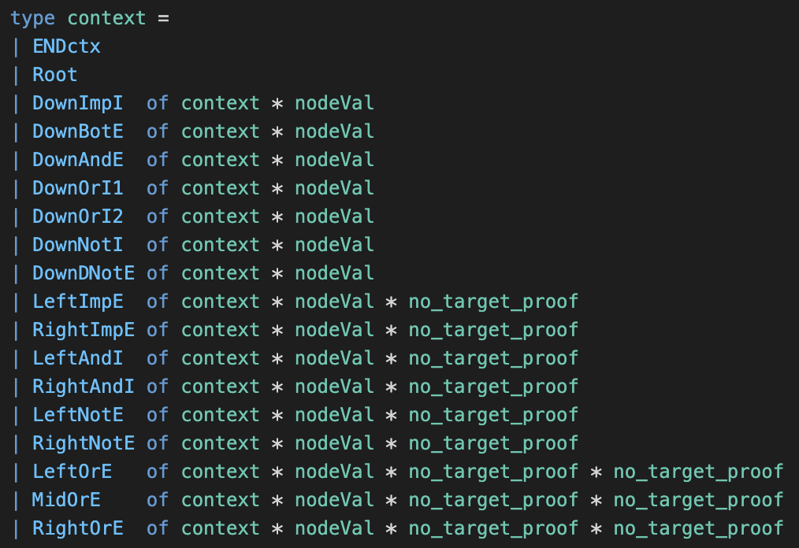
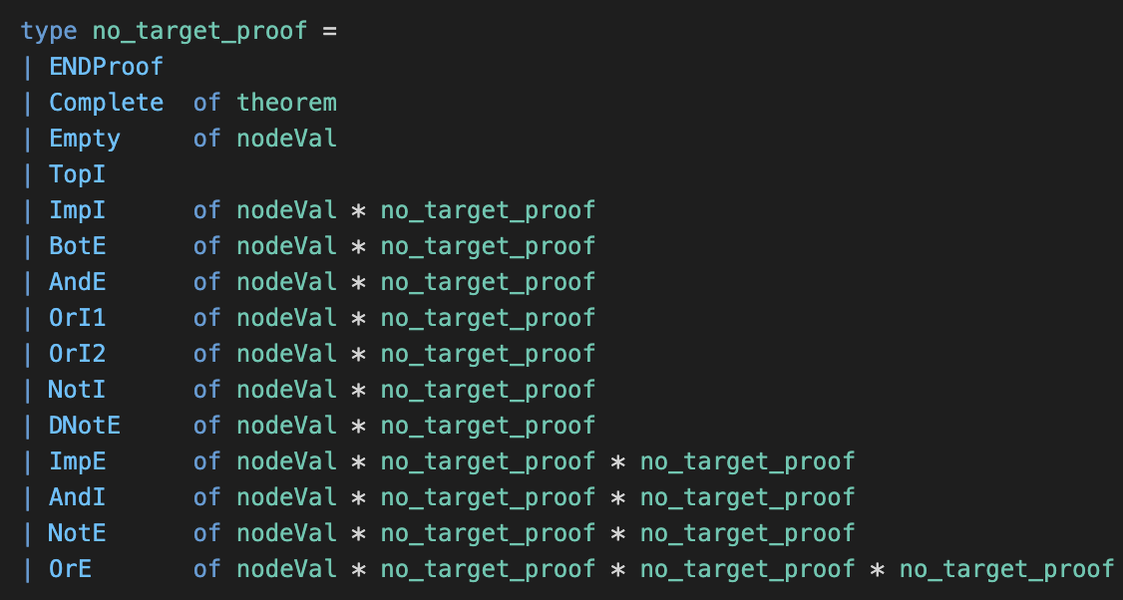
Reprezentacja dowodu

Slide 6
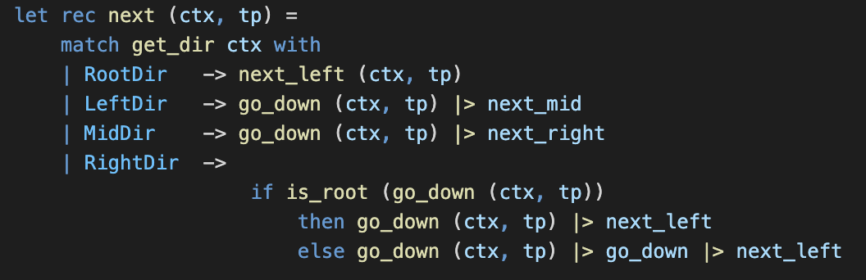
Znajdowanie luki

Slide 7
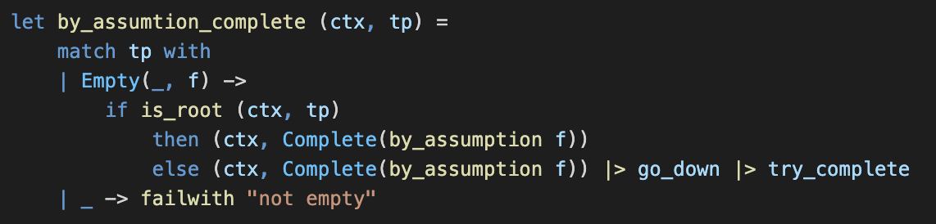
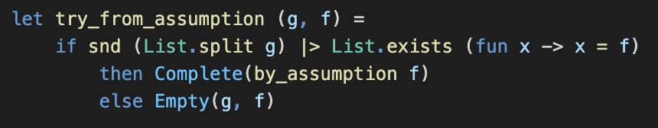
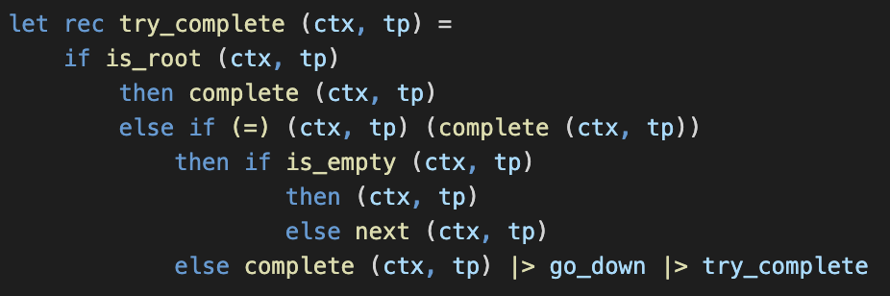
Kończenie dowodu

Slide 8
REPL
intro ?name
apply
qed
goal
left/right
elimDNot
elimByName name
elim formula
proof
next

Slide 9


Przykład działania

